Slide 1
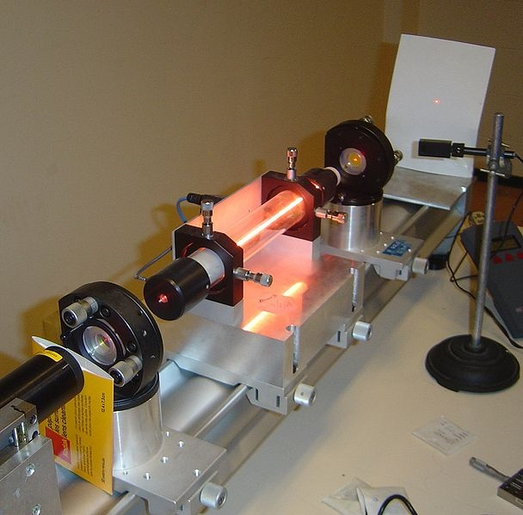
Оптические квантовые генераторы

Slide 2
Лазеры в медицине
План
Исторические аспекты создания лазеров.
Свойства лазерного излучения.
Строение лазера
Принципиальные условия для работы лазера.
Рубиновый лазер.
Газовый He-Ne лазер.
Механизмы биологического действия излучения лазеров
Проникновение лазерного излучения в биологические ткани.
Термическое действие лазерного излучения.
Повреждение биологических объектов вследствиие механических эффектов.
Другие механизмы биологического действия лазерного излучения.
Механизмы лазерной биостимуляции.
Основные направления и цели медико-биологического использования лазеров.
Воздействие на биологические структуры и процессы.
Изучение биологических структур и процессов.

Slide 3
Ла́зер (англ. laser, акроним от англ. light amplification by stimulated emission of radiation) — усиление света посредством вынужденного излучения.
Опти́ческий ква́нтовый генера́тор- устройство, преобразующее энергию накачки(световую, электрическую, тепловую, химическую и др.) в энергию когерентного, монохроматического, поляризованного и узконаправленного потока излучения.

Slide 4
История открытия
К выводу о возможности вынужденного излучения пришел Эйнштейн в 1917 г.
К выводу о возможности усиления света при прохождении через вещество пришел русский физик В.А.Фабрикант в 1939 г.
Первый квантовый усилитель света 1954 г (Гордон, Цайгер и Таунс).
Нобелевская премия за лазеры – Басов, Прохоров и Таунс – 1964 г.

Slide 5
Теоретические основы работы лазеров были заложены Эйнштейном. Он ввел понятие индуцированного (вынужденного) излучения.
Если на какой либо кристалл падает световой поток, то он как правило ослабляется, часть световых квантов поглощается. Процесс поглощения света сопровождается переходом части атомов или молекул из одного энергетического состояния в другое, более высокое (возбуждённое).

Slide 6
Принципиальные условия для работы лазера:
1. Вынужденное излучение
2.Инверсная населённость уровней

Slide 7
Спонтанное излучение
E ^{1*}
hv
E0

Slide 8
1. Вынужденное излучение-возникает при взаимодействии фотона с возбуждённой молекулой, если энергия фотона равна разности соответствующих уровней энергий
E ^{1*}
hv
E0

Slide 9
Число вынужденных переходов, совершаемых в секунду, зависит от:
Числа падающих в секунду фотонов(I-интенсивности света)
Числа возбуждённых молекул (атомов)
Чем больше будет населённость соответствующих возбуждённых состояний, тем больше будет вынужденных переходов

Slide 10
2. Инверсная населённость энергетических уровней-
это состояние, когда на более высоком энергетическом уровне находится больше частиц, чем на более низком
E*
E*
E₀
E₀
Больцмановская населённость уровней
Инверсная населённость

Slide 11
Активная среда-среда, приведённая в состояние с инверсной населённостью энергетических уровней
Создать инверсную населённость можно только выведя среду из состояния термодинамического равновесия специально возбуждая частицы(методы накачки)

Slide 12
Строение лазера
система накачки (источник энергии)
Непрозрачное зеркало
активная (рабочая) среда
Полупрозрачное зеркало
оптический резонатор

Slide 13
Устройство лазера
1 — активная среда; 2 — энергия накачки лазера; 3 — непрозрачное зеркало; 4 — полупрозрачное зеркало; 5 — лазерный луч.

Slide 14
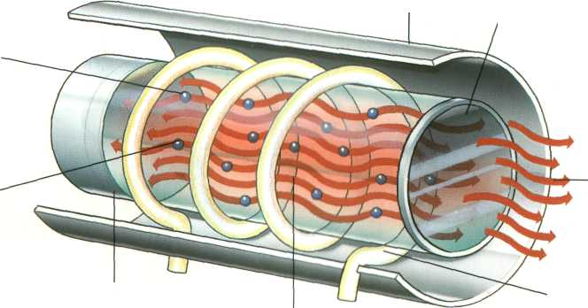

Slide 15
Рабочее тело- среда которая внешним воздействием переводится в активное состояние.
твёрдое тело
жидкость
газ
плазма

Slide 16
Система накачки-устройство для приведения рабочего тела в активное состояние (с инверсной заселённостью уровней).
В твердотельных лазерах она осуществляется за счёт облучения мощными газоразрядными лампами -вспышками.
В газовых и жидкостных лазерах используется накачка электрическим разрядом
Накачка химических лазеров происходит посредством протекания в их активной среде химических реакций.
Накачка полупроводниковых лазеров происходит под действием сильного прямого тока через р-n переход.

Slide 17
Оптический резонатор-два плоскопараллельных зеркала, обращённых друг к другу
Обеспечивает положительную обратную связь-многократное движение фотонов в рабочем теле, приводящее к лавинообразному нарастанию фотонов лазерного излучения.

Slide 18
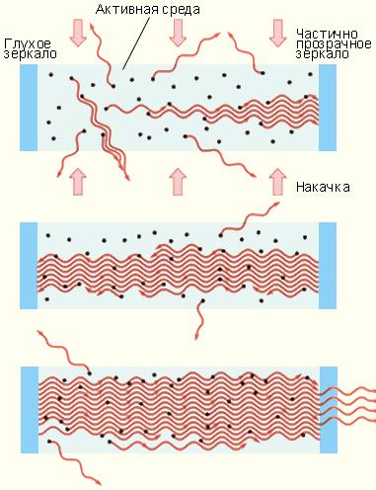
Развитие лавинообразного процесса генерации в лазере

Slide 19
Рубиновый лазер
Рабочее тело-рубин(кристал окиси алюминия, содержащей 0.05% ионов хрома)
Система накачки-оптическая(импульсный источник света большой мощности)
Длина волны лазерного излучения-694.3нм

Slide 20
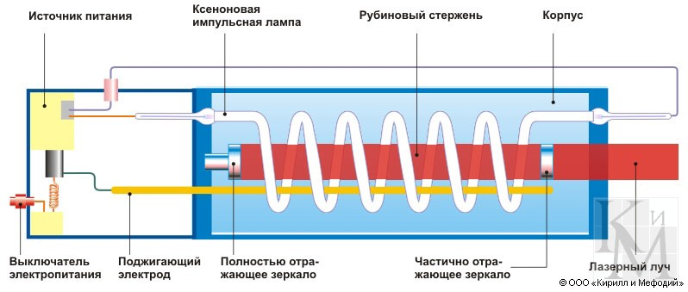
Рубиновый лазер

Slide 21
8
E ^{1*}
t = 10 ‾c
-3
t = 10 c
E ^{2*}
hv
E0

Slide 22
Гелий-неоновый лазер
Рабочее тело-смесь газов гелия и неона в соотношении10:1 и давлении 150Па
Атомы неона- излучающие, атомы гелия-вспомогательные
Система накачки-возбуждение газовой среды через электрический разряд
Длина волны -лазерного излучения λ =632,8нм

Slide 23
Газовый лазер (He-Ne)
Электроды
hv
Непрозрачное зеркало
Газ
Полупрозрачное зеркало

Slide 24
Гелий-неоновый лазер имеет рабочую длину волны 632,8 нм, расположенную в красной части видимого спектра
Основным элементом лазера является газоразрядная трубка, обычно кварцевая. В трубке при давлении 1Гпа находится смесь гелия и неона (гелия приблизительно в 10 раз больше, чем неона). В трубку вмонтированы электроды для создания газового разряда. На концах трубки расположены плоскопараллельные зеркала: непрозрачное и полупрозрачное.

Slide 25
8
E ^{1*}
t = 10 ‾c
t = 10 ‾c
E ^{2*}
hv
hv
E0
атом Не
Рабочий атом Nе

Slide 26
E3
E2
hv
hv
E1
Рабочий атом Не
Рабочий атом Nе
E1

Slide 27
t =10⁻²¹ c
E₁*
E₁*
50 % будет выходить
Al2O3
Cr2O3

Slide 28
Особенности лазерного излучения

Slide 29
Высокая мощность- до 10⁵ Вт в непрерывном режиме
⁻ 2,5 10¹³Вт в импульсном режиме
Высокая мощность- до 10⁵ Вт в непрерывном режиме
⁻ 2,5 10¹³Вт в импульсном режиме

Slide 31
Изменение температуры и свойства ткани под действием непрерывного мощного лазерного излучения
t⁰C
300
200
5
4
100
3
2
1
Время воздействия
нагревание выпаривание обугливание испарение

Slide 32
Изменение температуры и свойства ткани под действием непрерывного мощного лазерного излучения
1 фаза. Температура ткани повышается от 37 до 100 ⁰С. Термодинамические свойства ткани остаются практически неизменными.
2 фаза. При температуре 100⁰С начинается выпаривание тканевой воды, и до окончания этого процесса температура остается постоянной.
3 фаза. После выпаривания воды температура вновь начинает расти, но медленнее, так как обезвоженная ткань поглощает энергию слабее нормальной.
4 фаза. По достижении температуры Т~150⁰С начинается процесс обугливания и, следовательно, «почернения» биоткани.
5 фаза. По достижении температуры Т ~300⁰C начинается процесс испарения обезвоженной обугленной биоткани. Именно в этот момент лазерный луч рассекает (удаляет) ткань т.е. становится скальпелем.

Slide 33
Применение лазерного излучения в медицине

Slide 44
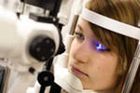
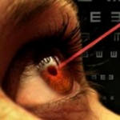
Лазер на охране зрения
С помощью лазера в офтальмологи лечат глаукому, катаракту
Лазер стал широко применяться в лечении заболеваний сетчатки

Slide 45
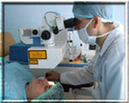
Лазером удаляют аномальные кровеносные сосуды, не травмируя прилежащие здоровые ткани.
Методы лечения дегенерации желтого пятна и диабетической ретинопатии также совершенствуются

Slide 46
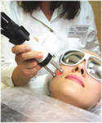
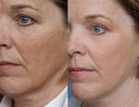
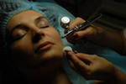
Лазерная косметология лица и тела
Широкий спектр услуг: удаление родинок и папиллом, татуировок , шрамов, сосудистых звездочек, омоложение кожи

Slide 47
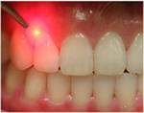
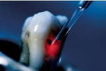
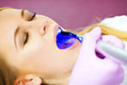
Лазер в стоматологии
Лазер с успехом заменяет сверло. Прежде чем накладывать пломбу, необходимо удалить почерневшую, пораженную кариесом ткань зуба.
Световой импульс лазера хорошо отражается
от белой блестящей поверхности здоровой зубной ткани и поглощается потемневшей, больной, которую он разогревает и испаряет вместе с микробами.

Slide 48
Литература:
С.Д.Плетнев “Лазеры в клинической медицине”.
Б.И.Степанов «Лазеры сегодня.»
Л.В.Тарасов «Лазеры: действительность и надежды».

